Slide 1
Муниципальное Бюджетное Общеобразовательное Учреждение « Джанайская СОШ» Акация-ядовитое растение?
Работу выполнила: ученица 8 класса.
Аймуханова Альбина.
Учитель: Утешева Л.К

Slide 2
Ядовитые растения
ЯДОВИТЫЕ РАСТЕНИЯ- растения, содержащие специфические вещества, способные при определенной экспозиции (дозе и длительности воздействия) вызывать болезнь или смерть человека или других животных. В растительном мире существуют тысячи ядовитых веществ, которые обычно делят в зависимости от их химической природы на несколько групп. Например, выделяют алкалоиды, гликозиды, фитотоксины, фотосенсибилизирующие пигменты, сапонины, минеральные яды и др. Отличать ядовитые травы от других должен каждый.

Slide 3
Акация
Ака́ция (лат. Acacia) — крупный род цветковых растений семейства бобовые (Fabaceae). Произрастает преимущественно в Австралии, Африке, Мексике и Азии. Часто украшает среднеевропейские оранжереи (теплицы).
Научное название рода происходит от греч. акаки — название одного из колючих деревьев (вероятно Акация кручёная (Acacia tortilis)) у Теофраста и Диоскорида. Акацией также называют робинию
(т. н. «белая акация») и карагану («жёлтая акация»), хотя они относятся к совсем другому роду семейства бобовых. Народные названия: робиния ложно-акациевая, гороховое дерево, караган, гороховник, парасолька, сердечная трава, зубной корень.

Slide 4
Распространение и экология
Широко распространены в тропических и субтропических областях обоих полушарий — между 35° северной широты и 42° южной широты. Растут в различных экологических условиях — в сухих пустынях (Мексика, Австралия), во влажных районах (Индия, Мадагаскар), обычно в низменных частях, в долинах рек на аллювиальных и каменистых почвах, содержащих минимальное количество извести; поднимаются в горы до 1000 м над уровнем моря. Часто образуют чистые насаждения. Акации относятся к числу наиболее быстро растущих пород; в первый год жизни достигают высоты 0,75—1,5 м; на второй — 2—2,5 м, на третий — до 4—5 м при диаметре ствола 3—4 см на высоте 1 м; в возрасте 12—15 лет — 15—18 м. Интенсивный рост деревьев прекращается к 25—30 годам; растения в возрасте 30 лет уже стареют, у них изреживается крона, кора растрескивается и появляется дуплистость. Большинство видов образует обильную поросль от корневой шейки и даёт обильные корневые отпрыски уже со второго-третьего года жизни. Цветение наступает с первого или чаще со второго года жизни, и далее, как и плодоношение, происходит регулярно ежегодно.
Размножают посевом семян. Посев производят непосредственно в грунт, в каждую лунку кладут по 3—5 семян. После появлении всходов растения прореживают.

Slide 5
Ботаническое описание.
Вечнозелёные деревья, высотой до 25 м и диаметром ствола до 1,2 м, или кустарники. С колючками или без них. У молодых растений кора обычно зелёная, гладкая, позже сильно трещиноватая, зелёная, серая или бурая. Корневая система мощная, с основным стержнем и сильно разветвленная горизонтально в верхних слоях почвы. Листорасположение очерёдное, иногда мутовчатое. Листья парно- или дважды парно-перистосложные, с мелкими листочками, иногда целиком заменены игловидными, ланцетными или широко яйцевидными филлодиями (разросшимися черешками); иногда листья и филлодии имеются одновременно на одном и том же растении. Прилистники мелкие, кожистые или превращены в колючки, иногда отсутствуют. Цветки мелкие, многочисленные, одиночные, в головчатых соцветиях, цилиндрических кистях или метёлках, в пазухах листьев или на концах ветвей, прямостоячих или поникающих, обоеполые или разнополые, в последнем случае количество тычиночных цветков значительно преобладает над пестичными или обоеполыми. Чашелистиков и лепестков по 5 (4 или 3), свободных или несколько сращенных. Чашечка колокольчатая, зазубренная, реже бахромчато-рассечённая или отсутствующая. Тычинки многочисленные (часто свыше 50), раздельные или у основания коротко срощенные, почти всегда выступающие над венчиком, свободные или коротко сросшиеся между собой и с основанием венчика, жёлтые, оранжевые, реже кремоватые, что и придает окраску цветкам. Завязь сидячая или на ножке, голая, реже опушённая, с двумя или многими семяпочками, размещёнными в один ряд по шву. Пестик нитевидный, рыльце выступающее. Цветки собирают в начале цветения, в мае. Сушат в тени, под навесом, часто переворачивают.

Slide 6
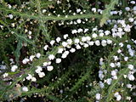
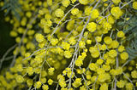
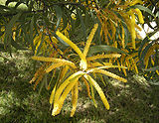
Значение и применение:
Древесина «австралийского чёрного дерева» и других видов высоко ценится для изготовления мебели и ружейных прикладов, различных отделочных работ, в машиностроении; используется и на топливо. Она рассеянно сосудистая, большей частью красная, с отчетливо выраженным тёмно-бурым, почти чёрным, иногда пунцовым или желтовато-красным ядром. Древесина с очень приятным запахом, долго сохраняющимся в изделиях.
Кора большинства видов содержит 6—40 % таннидов.
Ряд видов применяют для укрепления крутых склонов и предохранения почвы от размыва.
Растения используются для одиночных, групповых и аллейных посадок в садах и парках.
Растение ядовито!

Slide 7
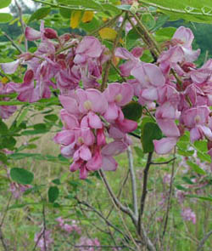
Медицина.
Цветки белой акации используются в качестве спазмолитического, гипотензивного, отхаркивающего, жаропонижающего, вяжущего, противовоспалительного, кровоостанавливающего, мочегонного и легкого слабительного средств. Цветы акации используют при заболеваниях мочевого пузыря, почек, почечнокаменной и мочекаменной болезней, при желудочно-кишечных заболеваниях, тромбофлебите, радикулите, миозите, остеохондрозе, ревматизме, невралгии, гриппе, кашле, простуде, ранах. При повышенной кислотности желудочного сока, язвенной болезни желудка и двенадцатиперстной кишки, при запоре используют горячий отвар или спиртовую настойку из коры молодых веток акации. С помощью экспериментов на животных доказано мочегонное, гипотензивное и спазмолитическое манипуляция препаратов акации. Современная медицина рекомендует их прием в качестве желчегонных, слабительных и отхаркивающих средств.

Slide 8
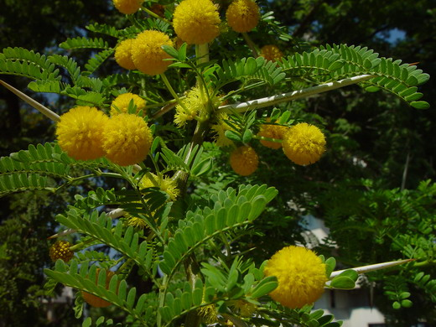
Советы по уходу
Температура: Умеренная, зимой нуждается в прохладном, но светлом помещении с температурой не ниже 10°C. При повышенной температуре на акацию нападает щитовка. Помещение должно проветриваться, но холодные сквозняки не допустимы.
Освещение: Растение светолюбиво, притенение не нужно.
Полив: Обильный с весны до осени, очень умеренный зимой, особенно, если зимой растение содержится в прохладном помещении.
Удобрения: Ежегодно весной и летом проводят удобрительные подкормки жидким комплексным удобрением для комнатных растений.
Влажность воздуха: В опрыскивании не нуждается.
Пересадка: Пересадку проводят после цветения раз в 2 года. Почва — легкая дерновая (3 части), торфяная (2 части) и песок (1 часть). Корни акации имеют чесночный запах, что чувствуется при пересадке.
У большинства акаций есть характерная особенность — листовые пластинки у них редуцированы, а черешки плоские и расширенные, имеющие способность фотосинтеза, это так называемые филлодии.
Среди цветоводов - любителей акация не получила широкого распространения, чаще ее используют для составления букетов.
Летом акации после предварительной закалки (путем сильного проветривания помещений) выставляют на балконы, терассы или в саду вкапывают в землю. Лучше всего акацию на лето высадить в землю без горшка, в защищенном от ветра, но светлом месте.

Slide 9
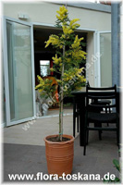
Виды:
Акация серебристая (Acacia dealbata Link ), известная как мимоза, родом из Австралии. Это вечнозеленое раскидистое дерево, достигающее 10 метров (в различных источниках говорится, что может достигать 15-25 метров, а на родине - до 30-45 метров). С гладкой корой без колючек. Ветви тонкие опушенные, покрыты беловатым налетом, так же как и двояко-перистые листья. За пепельный оттенок своей листвы она и получила название «серебристая». Растет быстро.
Цветки с нежным запахом — шаровидные головки 4-8 мм в диаметре, собраны в сложные метельчатые соцветия, располагающиеся на концах побегов прошлого года. Цветки акации мелкие, в каждом цветке много тычинок со светло-желтыми нитями и ярко-желтыми пыльниками. Обилие золотистых тычинок в цветках делают соцветия чрезвычайно нежными и пушистыми. Цветение наступает в середине зимы — начале весны.

Slide 10
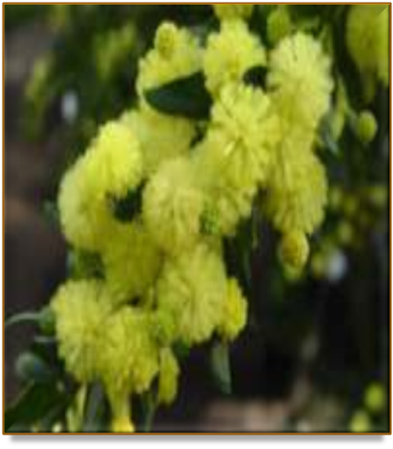
Акация вооруженная (Acacia armata R. Br.). - наиболее распространенный вид в комнатной культуре.
Синоним: Акация пародаксальная (Acacia paradoxa DC.).
Это обильно ветвящийся компактный кустарник высотой 1-3 метра с тонкими ребристыми опушенными ветвями Побеги густо покрыты темно - зелеными филлодиями (не более 2,5 см) с удлинено-косыми изогнутыми. У ростовых почек колючки – видоизмененные прилистники, за которые дано название вооруженная (armata). Листья яйцевидные, слегка неравнобокие с туповатой или коротко заостренной верхушкой, темно- или серебристо-зеленые. Ароматные ярко-желтые цветки собраны в одиночные головчатые соцветия. Цветение пышное, наступает в марте-апреле. Акация вооруженная благодаря тонким побегам может использоваться как ампельное растение.

Slide 11
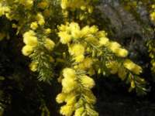
Акация мутовчатая (Acacia verticillata (L'Her.) Willd.). Синоним: Мимоза мутовчатая (Mimosa verticillata L'Her.). Небольшой кустарник с тонкими ветвями. Мягкие игловидные матово-зеленые филлодии расположены мутовчато. Цветки светло-желтые в коротких (1,5-2,5 см) колосовидных соцветиях. Цветение наступает в марте-апреле.

Slide 12
Уход за растением:
Акация хорошо подойдет для озеленения светлых и прохладных помещений, оранжерей или зимних садов. Все представители рода Акации светолюбивые растения, и хорошо переносят некоторое количество прямых лучей.
Летом она предпочитает температуру в пределах 20-25°C желательно, растение выносить на улицу или балкон. Зимой необходимо обеспечить прохладную и солнечную зимовку с температурой не выше 8-10°C.
Летом поливают акацию обильно, зимой поливают так чтобы между поливами верхний слой субстрата подсох. Акация хорошо переносит среднюю или даже низкую влажность воздуха.
Акацию необходимо подкармливать с весны и до конца лета. Во вневегетационный период акацию подкармливать не рекомендуется.
Представители рода акация очень быстро растут, и при благоприятных условиях за весенне-летний сезон дает большой прирост. Для того чтобы растение имело более пышную крону, после цветения вырезают слабые и загущающие ветви.
Растения пересаживают после цветения, так как растение отличается сильным ростом, то необходимо подбирать просторную и глубокую емкость. Молодые пересаживают каждый год, взрослые можно пересаживать через два-три года.
Для растений подходит смесь дерново-листовой или перегнойно-торфяной земли и песка (2:1:1).
Размножают акацию семенами и черенками.

Slide 13
Как сеять семена акации?
Семена высевают в январе месяце. Перед посевом семена Акации замачивают на 1-2 суток, в горячей воде от 40 до 60 градусов. В воду добавляют раствор стимулятора (Циркона, Эпина, Рибав-Экстра), на 100 мл 1 капля стимулятора. Емкость с замачиваемыми семенами размещают в теплом месте.
После замачивания семена акации можно скарифицировать, то есть аккуратно надпилить оболочку семян. После этого семена высевают.
Для посева семян используют смесь, состоящую из готового субстрата (1 часть) и песка (1 часть), можно добавить вермикулит (1/2 части) и кусочки древесного угля.
Для посева используют высокую и не очень широкую емкость.
Семена заделывают поверхностно, вдавливая наполовину семечка. Субстрат в плошке равномерно увлажняют. Накрывают пищевой пленкой, стеклом и т.д. и т. п.
Затем емкость с семенами размещают в месте с нижним подогревом, чтобы температура была в районе 22-25 градусов.
По мере необходимости увлажняем плошку с семенами, проветриваем.
Субстрат увлажняем тогда, когда он сверху слегка подсохнет. Увлажнять лучше всего спринцовкой, по краю емкости, чтобы не размывать песок или субстрат.
Семена прорастают через 5-7 недель.
После прорастания чеянцы размещают в месте с хорошим освещением.
Сеянцы быстро растут, их пикируют в субстрат, состоящий из дерновой, листовой земли и песка (1:1:0,25).

Slide 14
Как размножать акации черенками?
Верхушечными стеблевыми черенками размножают весной или в конце лета, а также побегами, оставшимися после обрезки.
Черенки нарезают длиной по 10 см, снизу у черенка удаляют лишние побеги. Затем черенки помещают на 6-8 часов в раствор стимулятора (Эпин, Циркон, Рибав-Экстра). После этого черенки высаживают в подходящую смесь для укоренения.
Для укоренения используют смесь, состоящую из готового субстрата (1 часть) и песка (1 часть), можно добавить вермикулит (1/2 части) и кусочки древесного угля.
Субстрат в емкости равномерно увлажняют. Накрывают пищевой пленкой, или прозрачным колпаком. Затем емкость с черенками размещают в теплом месте, чтобы температура была в районе 22-24 градусов, Если есть возможность можно обеспечить нижний подогрев, он благотворно сказывается на скорости прорастания. Емкость с черенками обеспечивают хорошим освещением.
Черенки укореняются в течении двух-трех месяцев.

Slide 15
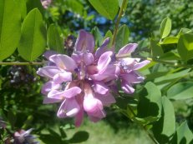
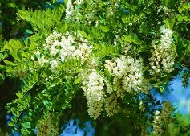
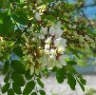
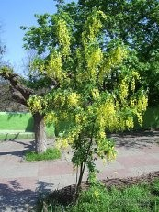
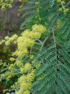
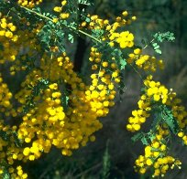

Slide 16
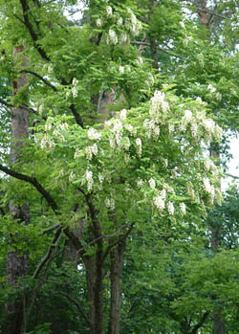
Вывод:
Мы узнали, что ака́ция — крупный род цветковых растений; распространены в тропиках и субтропиках обоих полушарий; цветение происходит в зависимости от вида; размножение весной семенами, черенками или в конце лета. Делятся на три вида: акация серебристая, акация вооружённая, акация мутовчатая. Это очень красивое растение, жаль что оно ядовитое.

Slide 17
Ссылки:
Акация // Энциклопедический словарь Брокгауза и Ефрона: В 86 томах (82 т. и 4 доп.). — СПб., 1890—1907.
Энциклопедия/Серия «Мир цветов и растений»
Акация//Википедия.

